Slide 1

دور استخدام الذكاء الاصطناعى فى تطوير خدمات الهيئة القومية للبريد المصرى
مدرس الرياضيات البحتة بمركز الاساليب التخطيطية

Slide 2
محاور العرض
1- الاطار العام للبحث
  المقدمة – المشكلة – الأهداف – الأهمية – المنهجية
2 – الهيئة القومية للبريد
  الخدمات المقدمة – لمحة تاريخية – تحليل الوضع الراهن SWOT
3- نماذج فى استخدام الذكاء الاصطناعى فى الخدمات البريدية
  المؤشرات – المقارنة بين الصين، فرنسا، DHL، السعودية، الامارات.
4- الاطار المقترح وخارطة الطريق
  مكونات النموذج – مراحل التنفيذ – القيمة المضافة
5- النتائج والتوصيات
  ابرز النتائج – التوصيات
6- المراجع

Slide 3
القسم الاول
الاطار العام للبحث

Slide 4
القسم الاول: الإطار العام للبحث
الفرضية الرئيسية
الاعتماد على تطبيقات الذكاء الاصطناعى لم يعد خياراً تحسينياً بل ضرورة استراتيجية
مشكلة البحث
تواجه منظومة الخدمات البريدية والمالية تحديات تستدعي تبني الذكاء الاصطناعي كمدخل استراتيجي للتحول الرقمي.
يسهم الذكاء الاصطناعي في تحسين دقة المعاملات، وتسريع تقديم الخدمات، وتعزيز القدرة على اكتشاف الاحتيال، مما يرفع الكفاءة التشغيلية ويحسن تجربة العملاء.
وتؤكد الدراسات الحديثة أن تطبيق هذه التقنيات يؤدي إلى تحسينات ملموسة في الأداء وجودة الخدمات البريدية واللوجستية.
المنهج
وصفى تحليلى مقارن
الحدود الزمنية
2025-2026
أهداف الدراسة:
يهدف البحث إلى دراسة إمكانات توظيف تقنيات الذكاء الاصطناعي في معالجة بعض أوجه القصور التشغيلية داخل الهيئة القومية للبريد، ومن بينها بطء تنفيذ المعاملات ومحدودية كفاءة نظم المتابعة والتتبع المستخدمة في إدارة العمليات
الحدود المكانية
الهيئة القومية للبريد المصرى

Slide 5
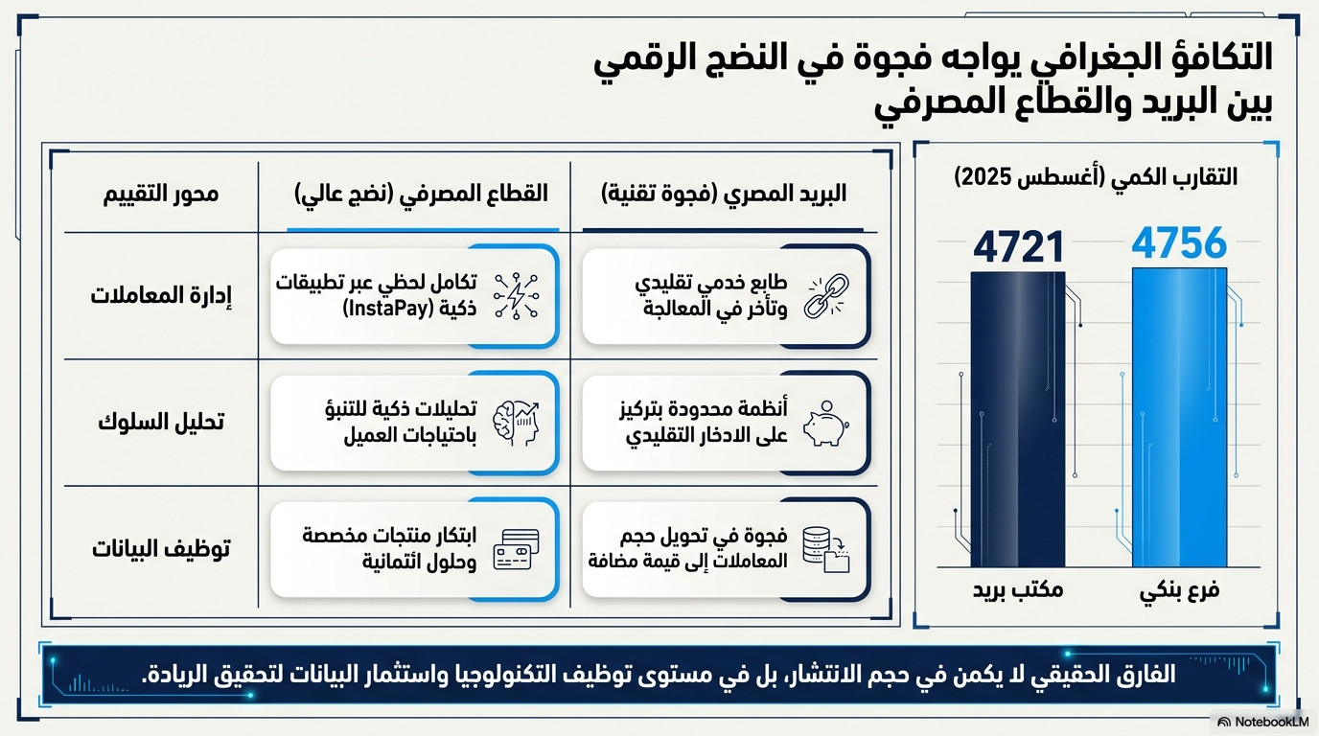
4719

Slide 6
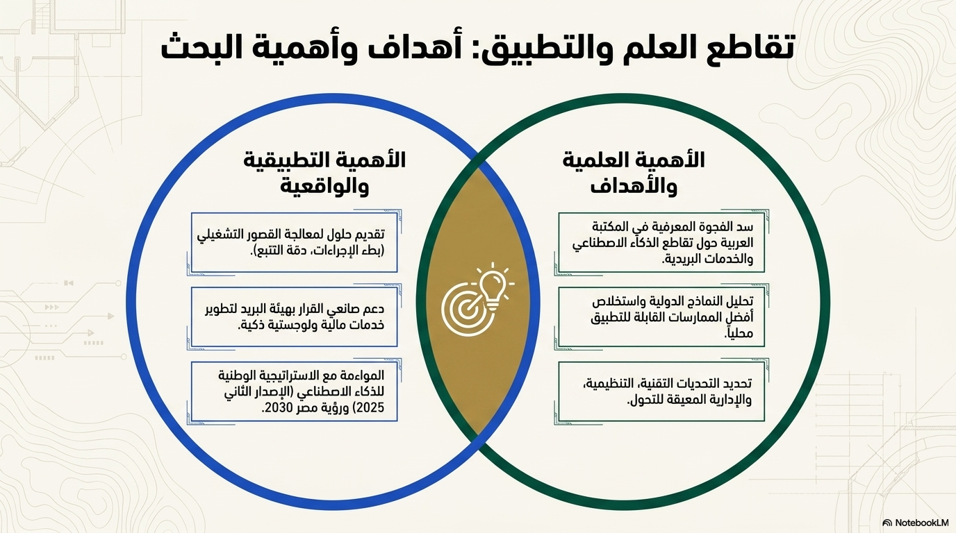

Slide 7
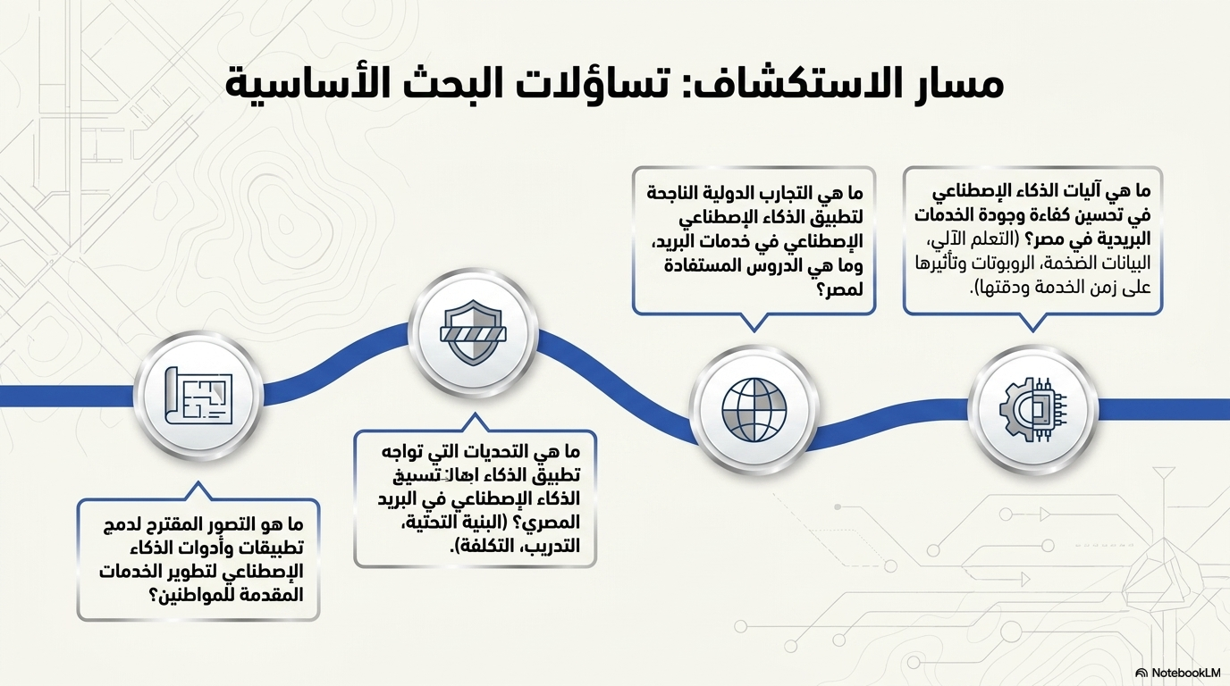

Slide 8
القسم الثانى
واقع الهيئة القومية للبريد

Slide 9
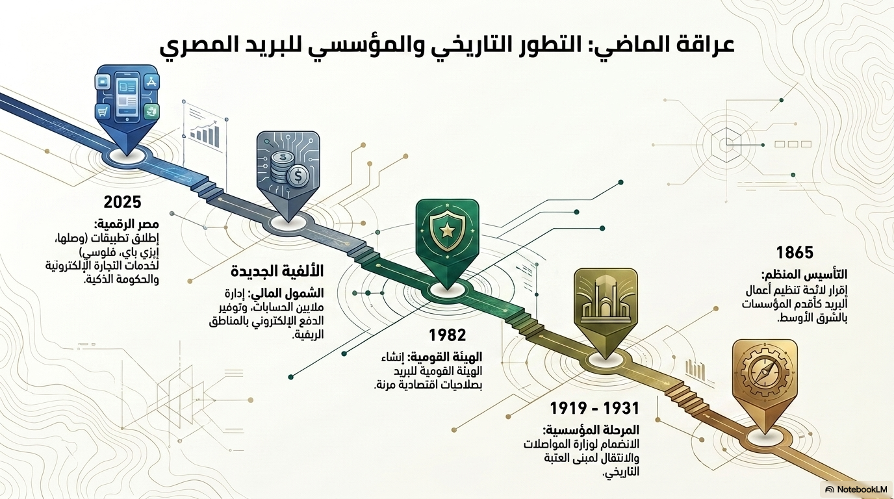

Slide 10
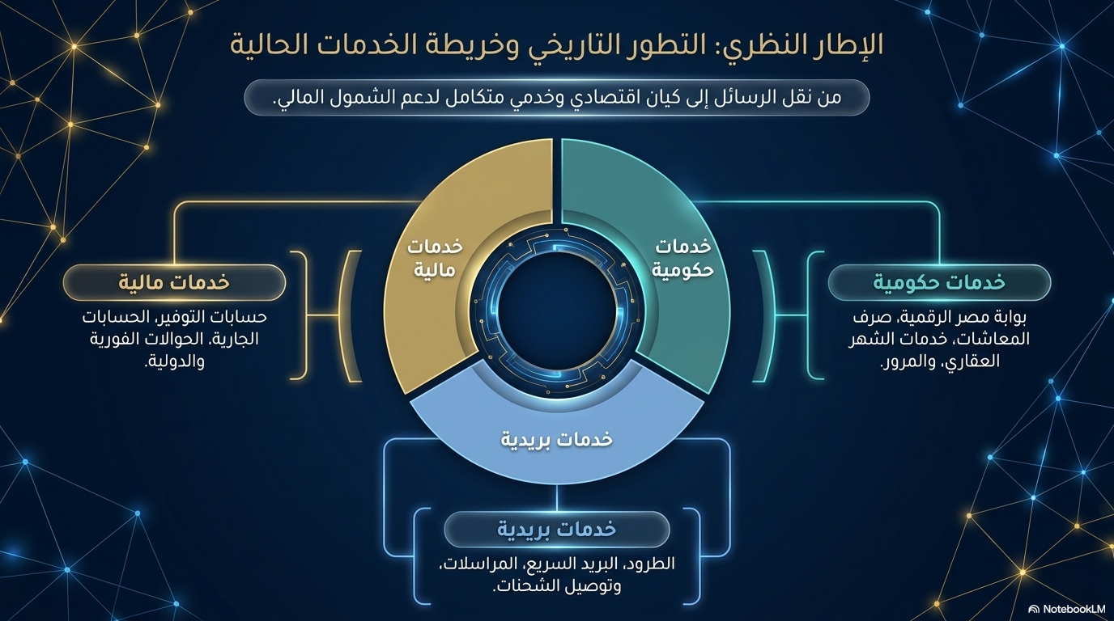

Slide 11
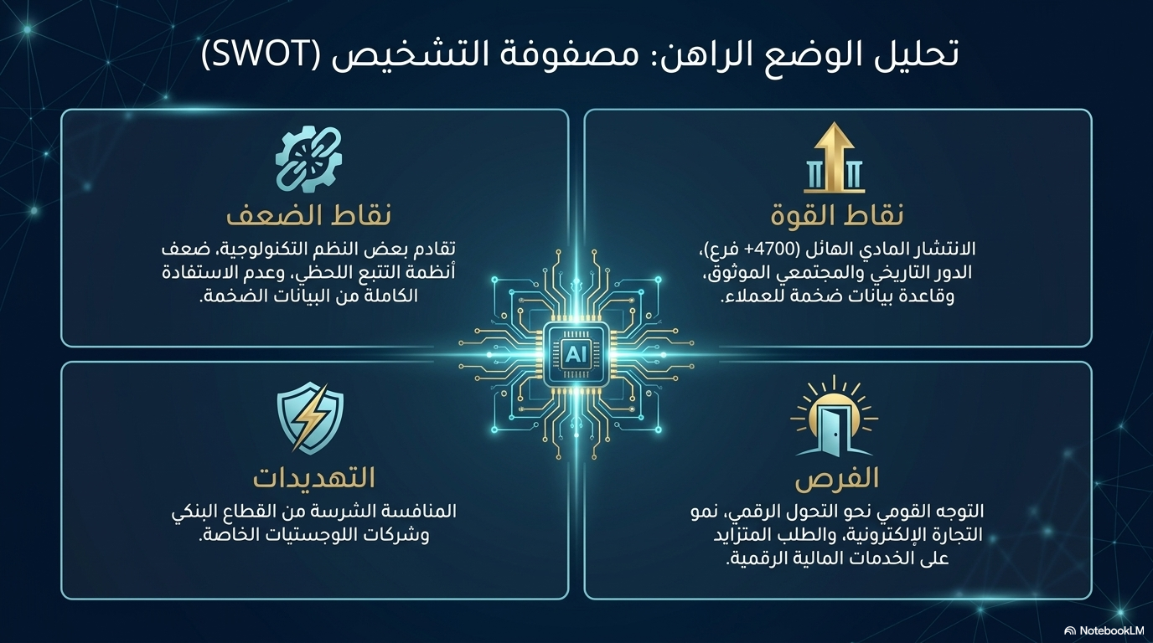

Slide 12
القسم الثالث
نماذج فى استخدام الذكاء
الاصطناعى
فى الخدمات البريدية

Slide 13
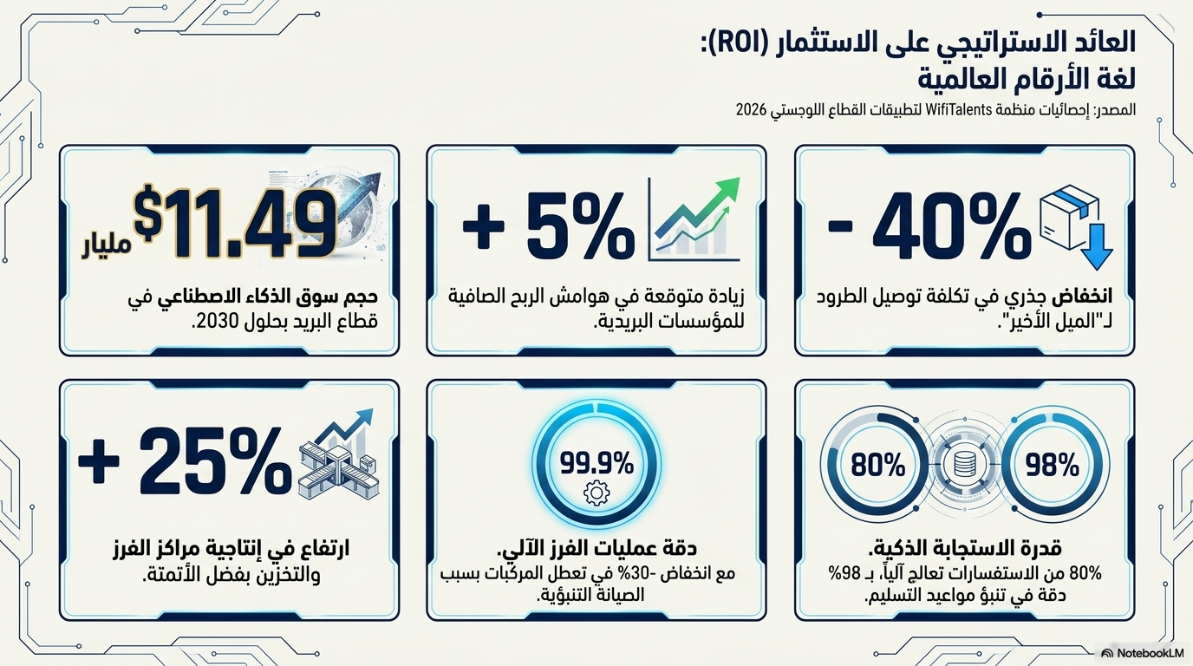

Slide 14
معايير اختيار نماذج لاستخدام الذكاء الاصطناعي في الخدمات البريدية
النموذج الدولي | معايير الاختيار | القيمة المضافة والأهمية البحثية
الصين | الريادة العالمية في التحول الرقمي اللوجستي، وضخامة العمليات (الأكبر قيمةً وعدداً). | دراسة توظيف الروبوتات، أنظمة الفرز الذكية، والطائرات بدون طيار في تقليل التكاليف التشغيلية.
فرنسا | تمثيل "التجربة الأوروبية" المتقدمة في القطاع البريدي. | فهم التوازن بين التطور التقني والبيئة التنظيمية والتشريعية الأوروبية المتقدمة.
شركة DHL | النموذج العالمي الأكثر انتشاراً، والقيادة في مجال الابتكار التكنولوجي. | استخلاص أفضل الممارسات من منظور الشركات اللوجستية العالمية والقطاع الخاص الرائد.
السعودية والإمارات | القرب الجغرافي والاشتراك في البيئة الإقليمية (منطقة الشرق الأوسط). | تقديم نموذج للمؤسسات التي حققت قفزات نوعية في تحسين تجربة العميل والخدمات المالية في بيئة مشابهة للسياق المصري.

Slide 15
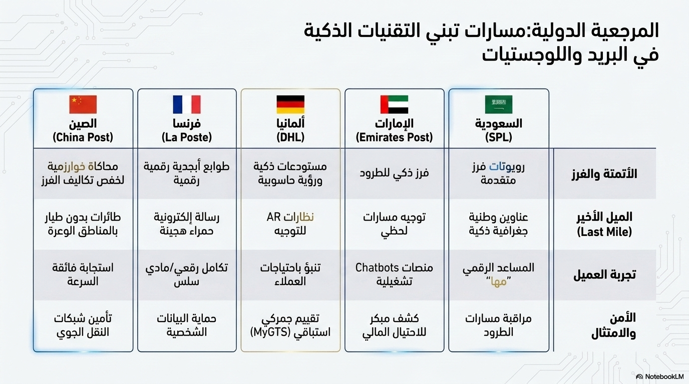
مقارنه عرضية للنماذج الدولية
وفق محاور مختاره

Slide 16
الدروس المستفادة وإمكانية التطبيق في البريد المصري
المستوى | العناصر
1- على المستوى التشغيلي | تطبيق الذكاء الاصطناعي في تحسين مسارات التوصيل (نموذج DHL ) استخدام الروبوتات في الفرز الآلي
2- على مستوى خدمة العملاء | تطوير مساعدين ذكيين (Chatbots). تحسين أنظمة التتبع باستخدام الذكاء الاصطناعي.
3- على المستوى الاستراتيجي | إنشاء منصة بيانات موحدة (كما في الصين) استخدام التحليلات التنبؤية لدعم القرار.
4- على المستوى المالي | تطوير خدمات مالية ذكية (Smart Financial Services). استخدام الذكاء الاصطناعي في كشف الاحتيال.
الميل الاخير | استخدام الطائرات بدون طيار (توصيل الطرود إلى المناطق ذات التضاريس الوعرة، وفى وقت الكوارث الطبيعية) تعمل بالذكاء الاصطناعي لتحسين دقة التسليم. تحليل المرور في الوقت الحقيقي، وتخفيض الأخطاء البشرية

Slide 17
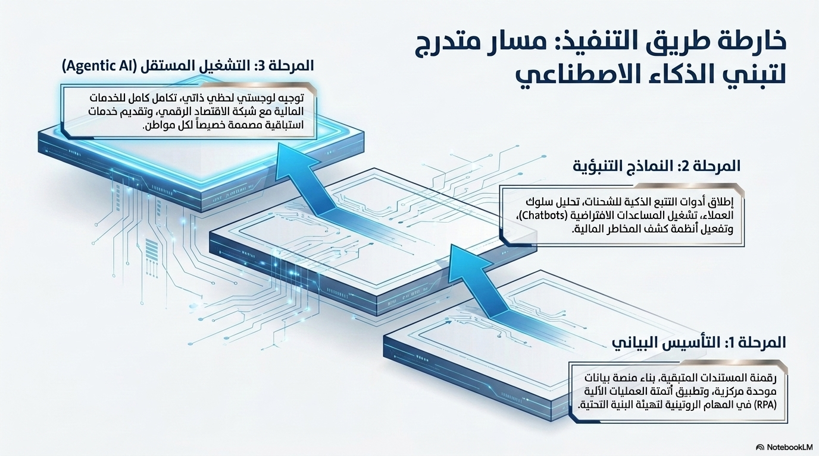

Slide 18
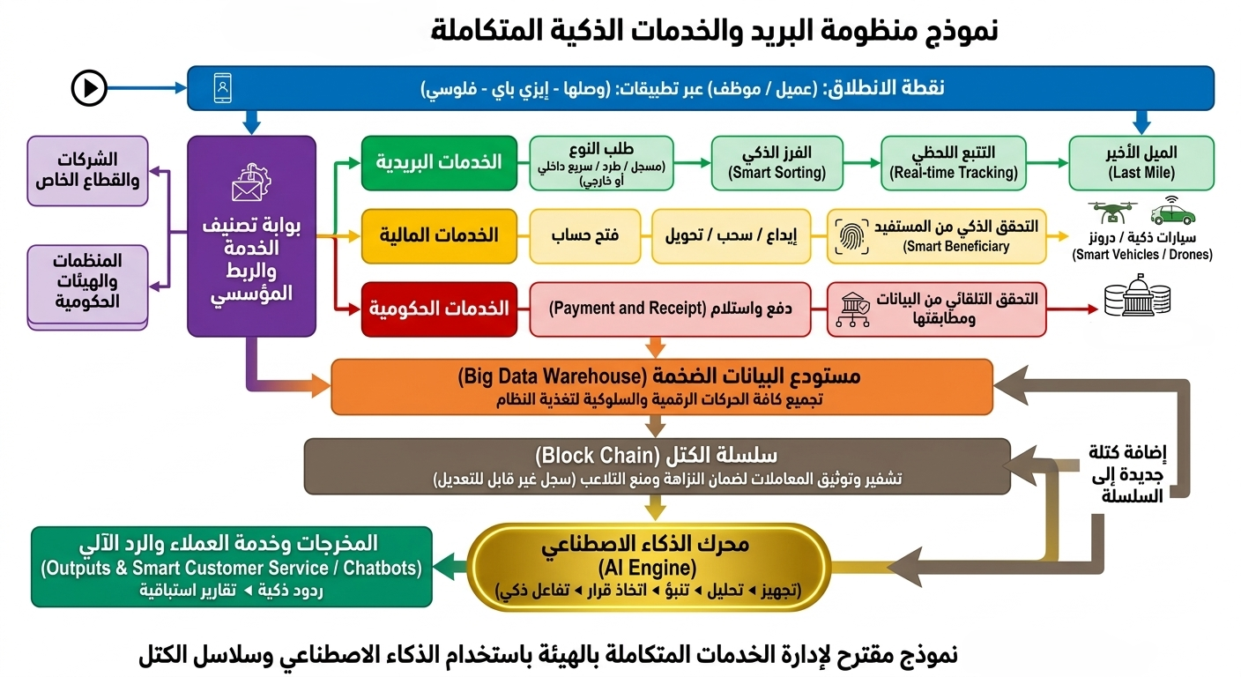
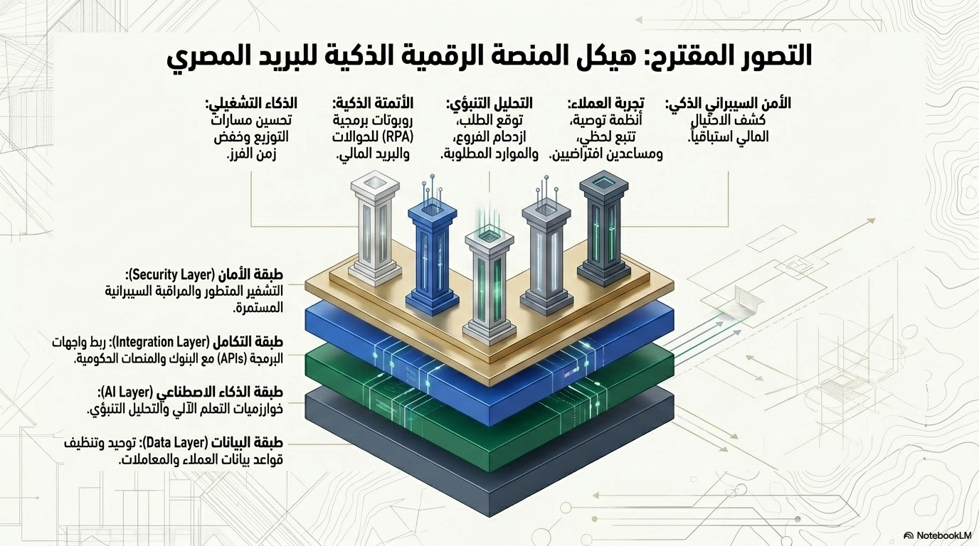

Slide 19
"نموذج التكامل الذكي للهيئة القومية للبريد"
 |  | المرحلة | المكونات والعمليات | التطبيقات والتقنيات المرتبطة | الكيان المرتبط
 |  | المستفيدين | (موظف / عميل) | تطبيق وصلها - إيزي باي - فلوسي | الأفراد والجمهور
 |  | الربط المؤسسي | تبادل البيانات والتحقق الرقمي | بوابة مصر الرقمية - الشركات الخاصة | الجهات الحكومية والخاصة
المسارات التخصصية
 | البريدي |  | مسجل/طرد/سريع ◂ فرز ذكي ◂ تتبع | الدرونز - السيارات الذكية | الشحن واللوجستيات
 | المالي |  | فتح حساب/إيداع/سحب/تحويل | التحقق البيومتري (Biometrics) | البنك المركزي / الشمول المالي
 | الحكومي |  | دفع رسوم / استلام وثائق | مطابقة البيانات الفورية | وزارة الداخلية / العدل / الصحة
نواة التشغيل الذكي
 | البيانات الضخمة |  | مستودع البيانات (Data Warehouse) | تحليل السلوك والأنماط | قاعدة بيانات الهيئة
 | Blockchain |  | تشفير الحركات - سجل المعاملات | ضمان النزاهة ومنع التلاعب | أمن المعلومات
 | AI Engine |  | تجهيز ◂ تحليل ◂ تنبؤ ◂ قرار | عقل المنظومة (Intelligence) | الإدارة المركزية
 | المخرجات |  | خدمة عملاء ذكية - تقارير أداء | إضافة كتلة جديدة (New Block) | تحسين جودة الحياة

Slide 20
مراحل تنفيذ الإطار المقترح
سادساً: مؤشرات قياس الأداء (KPIs)
خامساً: متطلبات التطبيق
الرابعة: التحسين المستمر
الثالثة: التوسع
الثانية: التجريب (Pilot Phase)
الأولى: التهيئة الرقمية
رقمنة البيانات الحالية الغير مرقمنه
تطوير البنية التحتية
تطبيق النموذج في مناطق محددة (مثل القاهرة والإسكندرية) او خدمات معينه مثل حسابات التوفير
تعميم الأنظمة الذكية على مستوى الجمهورية
تحديث النماذج بناءً على البيانات
بنية تحتية رقمية قوية
تدريب الكوادر البشرية
شراكات مع شركات تكنولوجيا
تشريعات داعمة للتحول الرقمي
تقليل زمن التسليم
زيادة رضا العملاء
خفض التكاليف التشغيلية
زيادة حجم المعاملات الرقمية

Slide 21
القيمة المضافة للإطار المقترح
حيث يقدم النموذج المقترح لاستخدام الذكاء الاصطناعي في تطوير خدمات الهيئة القومية للبريد المصري قيمة نوعية تتجاوز مجرد الأتمتة، إذ يسهم في إعادة تشكيل منظومة العمل بالكامل بصورة أكثر مرونة وذكاءً. فمن خلال الاعتماد على التحليلات المتقدمة، يمكن تحسين جودة الخدمات وتخصيصها وفق احتياجات العملاء الفعلية، بما يرفع من مستويات الرضا والثقة. كما يدعم النموذج تسريع إنجاز المعاملات وتقليل الأخطاء التشغيلية، الأمر الذي ينعكس إيجابًا على كفاءة الأداء وخفض التكاليف. ويساعد أيضًا في تعزيز الشمول المالي عبر الوصول إلى فئات غير مخدومة تقليديًا، مستفيدًا من الانتشار الجغرافي الواسع لمكاتب البريد. وعلى مستوى الإدارة، يوفر النموذج أدوات دقيقة لدعم اتخاذ القرار المبني على البيانات، إلى جانب تحسين إدارة المخاطر والكشف المبكر عن الأنشطة غير الطبيعية، بما يعزز الاستدامة المؤسسية والقدرة التنافسية إقليميًا.
يساهم هذا النموذج في:
تحويل البريد المصري إلى منصة خدمات مالية رقمية ذكيه .
دعم الشمول المالي.
تعزيز القدرة التنافسية إقليمياً.
تحسين كفاءة التشغيل بنسبة قد تصل إلى 20–30% وفقاً للتجارب الدولية (Trevor Hamilton, 2026)

Slide 22
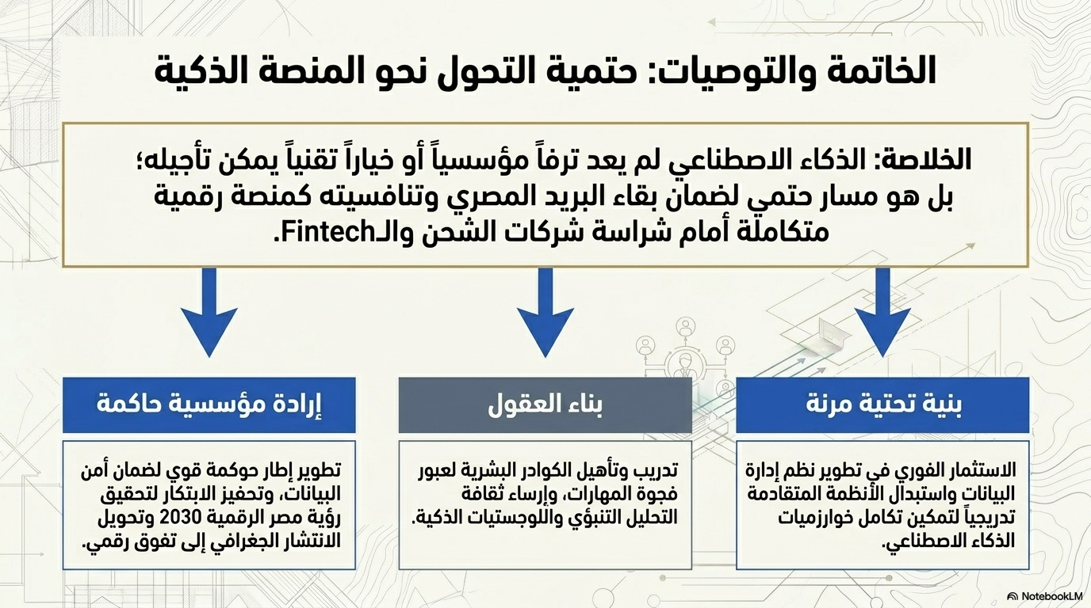

Slide 23
بعض المراجع
المراجع الاجنبية
•API4AI (2025). Top AI Trends in the Postal Service Industry for 2025. Retrieved March 21, 2025, from:
https://www.linkedin.com/pulse/top-ai-trends-postal-service-industry-for2025-api4ai-h0a1f/
• Ardourel, F. S. (2025). Inside USPS’s Plan to Reinvent Customer Service With AI. Retrieved May 2, 2025, from:
https://www.cmswire.com/contact-center/inside-uspss-plan-to-reinvent-customer-service-with-ai/
• AetosWire (2024). AIQ Robotics, Saudi Post | SPL, and Al-Khariji Group Announce a Smart Robotics Transformation Project Deploying 200 Robots for Sorting and Processing in Riyadh. Retrieved January 29, 2024, from:
https://aetoswire.com/ar/news/iqspl29012024ara-
• Bai, Z., Wang, H., & Yang, K. (2025). Optimizing Metro-Based Logistics Hub Locations for Sustainable Urban Freight Distribution.
• China Daily (2026). AI Push Moves Innovation into Everyday Life: Artificial Intelligence Taking Root Across Multiple Sectors. February 2, 2026.
• Connolly, C. (2025). The Effective Use of AI in Postal and Courier Services. Retrieved July 27, 2025, from:
https://profiletree.com/ai-in-postal-services/
• Dobrodolac, M., Lazarević, D., Trifunović, A., & Petrović, M. (2025). Exploring the Potential Applications of Artificial Intelligence in Parcel Delivery Systems. Management Science Advances, 2(1), 107–116.
Available at: https://msa-journal.org/journal/index
• Facey, O. (2023). AI in logistics and last-mile delivery, DHL Group.
• Fernandes, K., & Saxena, A. (2025). Transforming UAE's Logistics through Artificial Intelligence: Case Studies and Insights. August 15, 2025.
• Gore, N., Jawale, P., & Others (2025). Chatbot Using Artificial Intelligence. International Journal of Advanced Research in Science, Communication and Technology.
Available at: https://www.researchgate.net/publication/397694781
• Hamilton, T. (2026). AI in the Courier Industry Statistics. WifiTalents Report 2026.
Available at: https://wifitalents.com/ai-in-the-courier-industry-statistics/
• Halim, Y., Salem, K., Tawfik, H., & Maree, A. (2025). Service Quality as a Driver of Customer Satisfaction and Purchase Intentions: A Mixed-Methods Longitudinal Study of the Egyptian Post Office (2013–2023). Future Business Journal, 11(246).
• Huaxia (2025). Advanced Technologies Promote Digital, Intelligent Transformation of Anhui Branch of China Post. Xinhua, August 22, 2025.
• Ilieva, D., Kolev, D., & Gladchenko, V. (2024). Implementation of Artificial Intelligence as a Disruptive Innovation Trend in the Postal Services Sector. 2024 5th International Conference on Communications, Information, Electronic and Energy Systems (CIEES), 1–6.
https://doi.org/10.1109/CIEES62939.2024.10811117
• Lindequist, M. (2024). Artificial Intelligence in Logistics: Advantages and Potential Applications. Retrieved November 22, 2024, from:
https://www.oracle.com/middleeast-ar/scm/ai-in-logistics/
• Mandale, A., Jumle, P., Wanjari, M., & Biranje, D. (2023). A Review Paper on the Use of Artificial Intelligence in Postal and Parcel Sorting. 2023 6th International Conference on Contemporary Computing and Informatics (IC3I), 768–773.
https://doi.org/10.1109/IC3I59117.2023.10397892
المصادر العربية
الأمين، زاير بلقاسم، شوارفية، محمد (2025). أثر استخدام الذكاء الاصطناعي في الخدمات التكنولوجية في التجارة الدولية. مجلة اقتصاديات شمال أفريقيا، المجلد 21، العدد 38، يونيو.
البنك المركزي المصري)مارس 2025( تقرير الاستقرار المالي. القاهرة.
براهمية، شروق إكرام هدي (2024). تطبيقات الذكاء الاصطناعي في مجال القطاع العام. كلية الحقوق والعلوم السياسية، جامعة 8 ماي، الجزائر.
جواد، بشرى فتح الله عبد الرازق (ديسمبر 2024). دور الذكاء الاصطناعي في تحقيق التنمية المستدامة. مجلة الحق للعلوم الشرعية والقانونية، كلية القانون – جامعة بني وليد – ليبيا، العدد 14.
الجهاز المركزي للتعبئة العامة والإحصاء) 2025( النشرة السنوية لإحصاءات الخدمات البريدية (2023/2024). القاهرة.
الجهاز المركزي للتعبئة العامة والإحصاء(2026) النشرة السنوية لإحصاءات الخدمات البريدي(2024/2025) القاهرة.
الحداد، بسمة محرم (2026). محاضرات التحول الرقمي والتنمية المستدامة. معهد التخطيط القومي، القاهرة.
دهيمي، عمر (2024). تحليل تأثير التحول الرقمي على الخدمات البريدية: دراسة حالة مؤسسة بريد الجزائر. جامعة المسيلة، الجزائر. (مصدر إلكتروني).
دياب، ريهام محمود (اكتوبر 2022). دور الذكاء الاصطناعي في تحسين أداء الخدمات المصرفية. المجلة العربية للمعلوماتية وأمن المعلومات، المجلد 3، العدد 9.
السحيتي، هاني فهيم(2025(. الذكاء الاصطناعي: مفهومه وأهميته في المجال الحكومي. دبي، الإمارات.
صقر، محمود ماجد محمود عبد الجيد؛ إسماعيل، عمار فتحي موسى (2024). دور الذكاء الاصطناعي في تحسين جودة الخدمات الرقمية (دراسة تطبيقية). مجلة راية الدولية للعلوم التجارية، المجلد 3، العدد 10.
عبدالسلام، ممدوح عبد المولى وآخرون (2024). دور التكنولوجيا المالية في تحقيق الشمول المالي: دراسة تطبيقية على مجموعة من البنوك المصرية. كلية التجارة، جامعة المنوفية.
القحطاني، فهد (2024). أثر الذكاء الاصطناعي في تطوير الخدمات اللوجستية: دراسة حالة على قطاع البريد السعودي. مجلة الإدارة العامة، المجلد 64، العدد 1.

Slide 24


